Slide 1
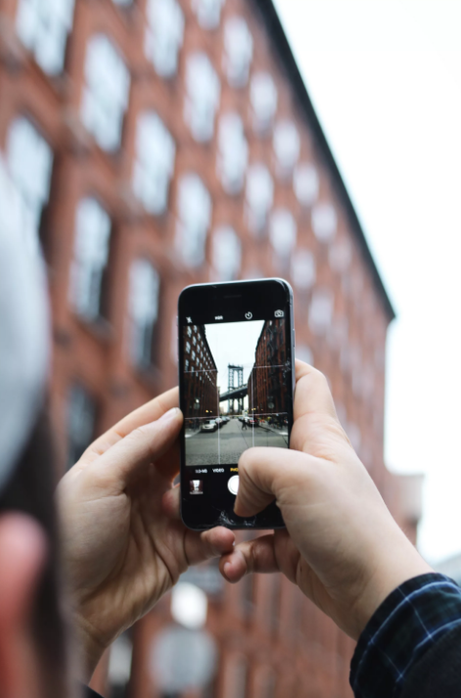
Аутсорсинг всего комплекса бизнес-процессов, связанных с оценкой стоимости имущества
Веб-приложение по осмотрам. Практическое применение https://photo.ocenka.mobi/

Slide 2
Зачем нужен веб-сервис по Осмотрам? Улучшение качества и надежности проверки имущества
Цифровизация сервисов
Предзаполненные поля и автовыбор формы осмотра в зависимости от типа имущества
Простота использования
Андеррайтинг фотоматериалов
Интеграция с сервисами МО
Возможность проведения Осмотров в режиме изоляции
Возможность возврата проведенного осмотра на доработку
Возможность привязывать заявки на оценку к осмотрам и наоборот
Единые стандарты по проведению осмотра
Банк утверждает необходимый и достаточный набор фотографий предмета ипотеки
Запрет на использование медиа-файлов из галереи: фотографии и видео создаются в приложении
Осмотр проводится по утвержденному банком сценарию
Защита от фрода
Геопозиция определяется для каждой отправленной фотографии
Все этапы оценки в одном интерфейсе «Мобильного оценщика»
Возможность просмотра видео подтверждения фотоматериала
Возможность отбора «хороших» фотографий для акта лайками
История замечаний к осмотру
Оповещения о назначении осмотра, необходимости доработки осмотра, завершении осмотра
Все требования указаны в форме осмотра
Акт осмотра формируется автоматически, скачивание материалов в один клик
Не требуется скачивать программу
Работает на всех моб. устройствах
Объединение оценочных сервисов в одном цифровом пространстве

Slide 3
Где можно использовать веб-сервис по Осмотрам? Во всех ситуациях, где необходим осмотр имущества/бизнеса:
Оценщику: для подготовки Отчета об оценке
Банку: для мониторинга залогов, подтверждения реальности ведения бизнеса
Клиенту: для минимизации контактов с оценщиком

Slide 4
Практическое применение

Slide 5
Этап 1. Заявка на подготовку Отчета об оценке
Инициатор оценки:
Сотрудник банк
Клиент
Создание заявки в «Мобильном оценщике» через личный кабинет сотрудника Банка. Реализовано для Банка ДОМ РФ
Создание заявки на сайте https://ocenka.mobi/mts Реализовано для МТС Банка

Slide 6
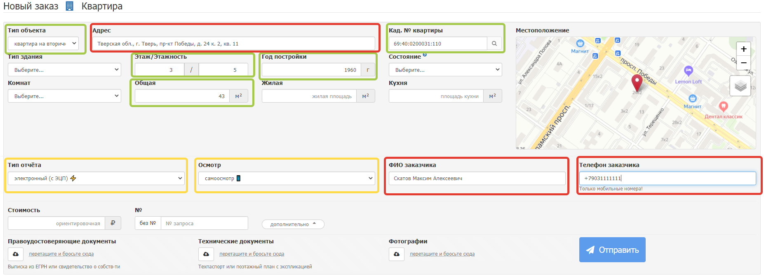
Этап 1. Интерфейс создания заявки для ДОМ РФ

Slide 7
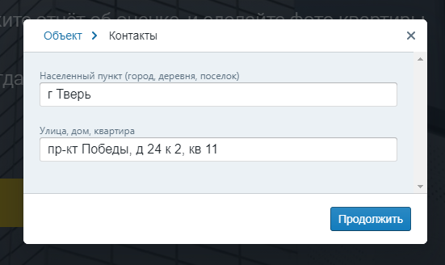
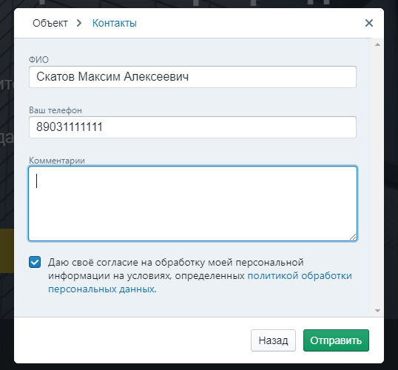
Этап 1. Интерфейс создания заявки для МТС Банка

Slide 8
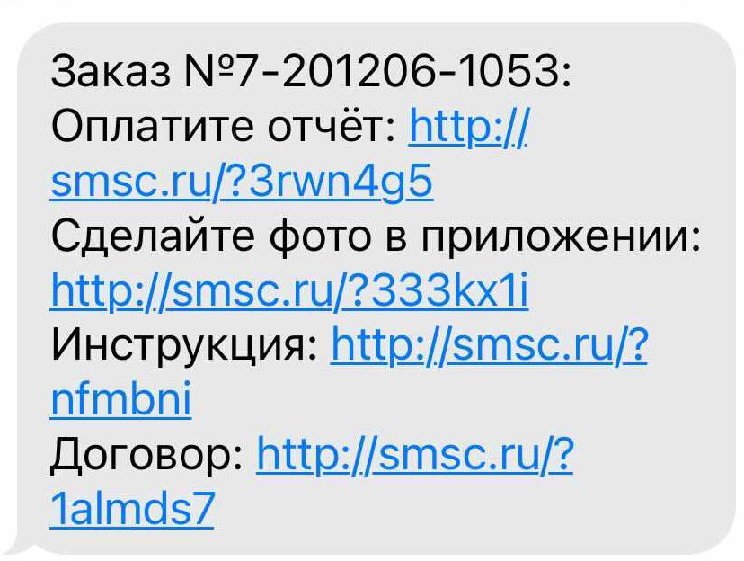
Этап 2. Участие клиента. Осмотр и оплата услуг
На указанный в заявке номер телефона клиент мгновенно получает смс:
Оплата услуг через облачную кассу. Успешная оплата подтверждается электронным чеком и соответствующим статусом для оценщика (Отчет оплачен).
Для проведения осмотра достаточно пройти по ссылке. Форма осмотра также доступна в личном кабинете клиента на photo.ocenka.mobi (авторизация по номеру телефона, код в смс-сообщении).
Инструкция к проведению осмотра содержит примеры «как правильно осуществить съемку», как включить геолокацию и пр. ответы на вопросы
Договор на оказание оценочных услуг формируется автоматически по данным из заявки на оценку квартиры. Оплата услуг означает согласие с условиями договора.

Slide 9
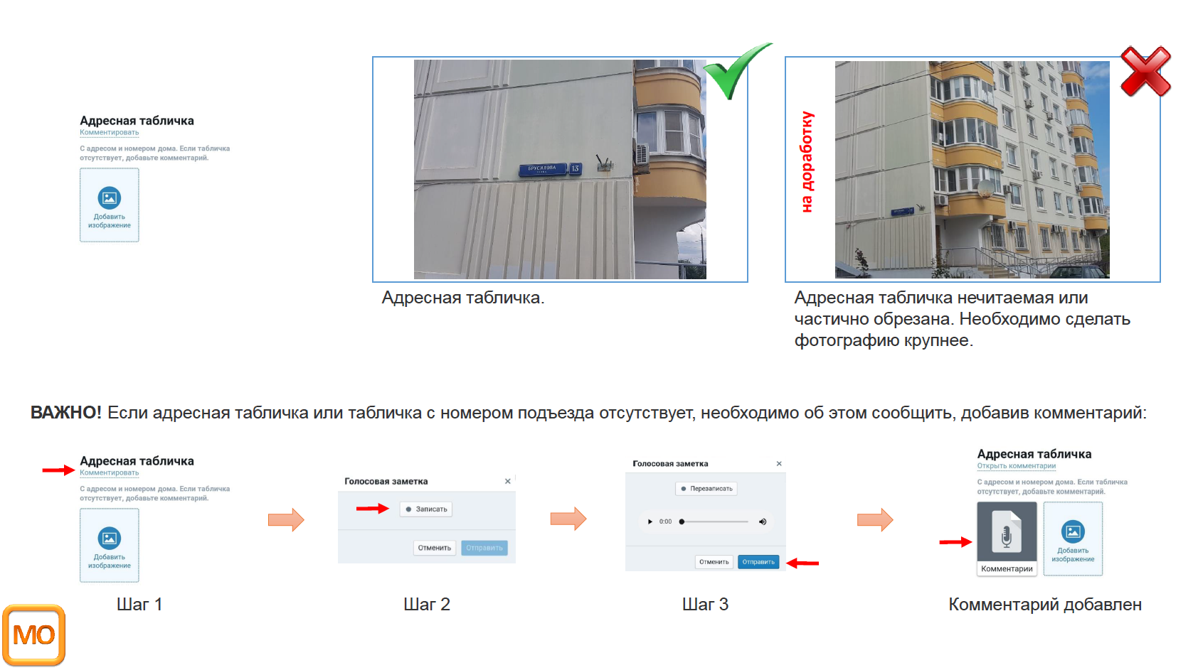
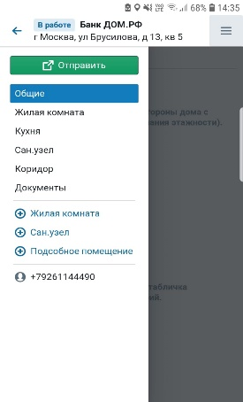
Этап 2. Участие клиента. Осмотр
Следуя Инструкции и подсказкам приложения клиент проводит осмотр. По завершению фото/видео съемки клиент передает результат Осмотра Оценщику.
Для оперативного решения вопросов пользователей в приложении есть чат со службой поддержки

Slide 10
Этап 3. Проверка фотографий на стороне Оценщика
Оценщик проверяет качество проведенного Осмотра. При необходимости Оценщик отправляет Осмотр на доработку – клиент получает смс-оповещение
Если Осмотр соответствует требованиям – Оценщик его принимает и приступает к этапу «Оценка»

Slide 11
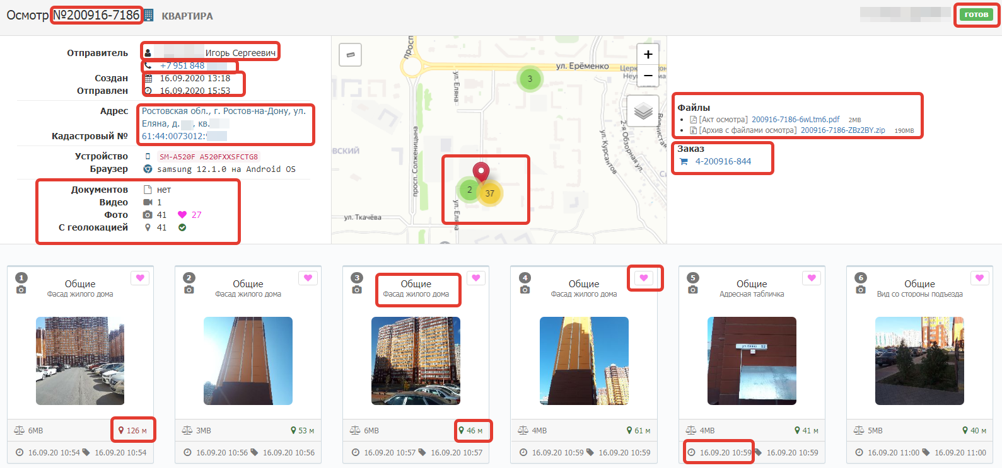
Этап 3. Интерфейс Оценщика по работе с Осмотрами
Номер Заказа
ФИО Исполнителя Осмотра
Дата создания и отправки Осмотра
Адрес и кадастровый номер объекта Осмотра
Сводная информация по осмотру: количество фото, видео-файлов и документов, данные по геолокации
Метки на карте мест съемки и адреса расположения объекта (красным)
Разница в метрах между геолокацией места съемки и адресом объекта Осмотра
Подпись фотографии (предзаполненная в шаблоне акта)
Одобренные фотографии (лайки)
Дата и время создания фотографии
Номер Заказа отчета об оценке и ссылка на переход к карточке заказа
Ссылки для скачивания
Статус проведения Осмотра
1
13
2
3
4
12
11
6
5
8
9
7
7
10

Slide 12
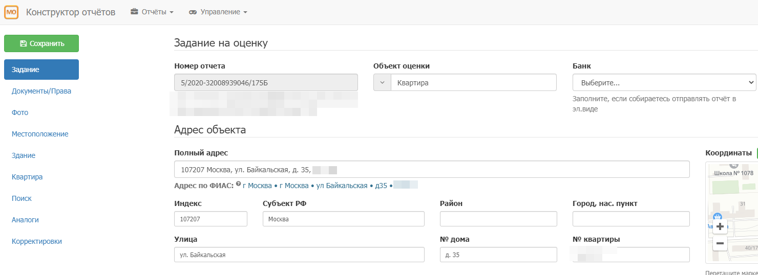
Этап 4. Подготовка и Отправка в Банк Отчета об оценке
Оценщик проводит оценку и формирует Отчет об оценке в приложении «Мобильный оценщик: Конструктор отчетов» и отправляет подготовленный Отчет об оценке в Банк

Slide 13
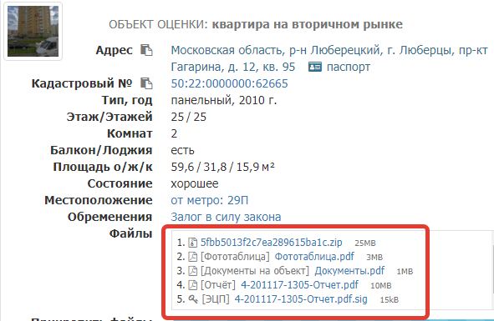
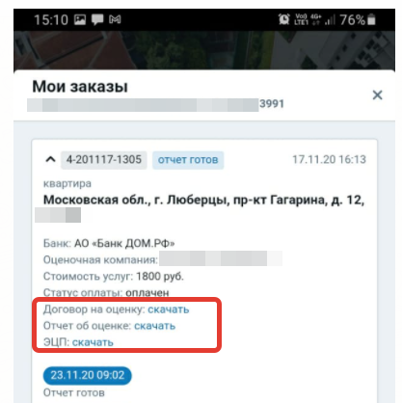
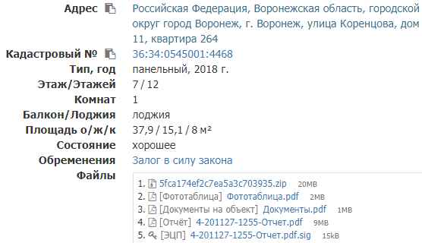
Этап 5. Банк и клиент получают Отчет об оценке
Сотрудник банк | Клиент
В «Мобильном оценщике» через личный кабинет сотрудника Банка | В личном кабинете https://ocenka.mobi/zakaz

Slide 14
Контакты
Подробнее о возможностях Мобильного оценщика здесь: https://ocenka.mobi/
Или свяжитесь с нами:
Максим Скатов: skatov@ocenka.mobi 8-916-800-40-48
Марина Шарапова: sharapova@ocenka.mobi 8-903-156-24-64
Служба поддержки: support@ocenka.mobi

